Slide 1
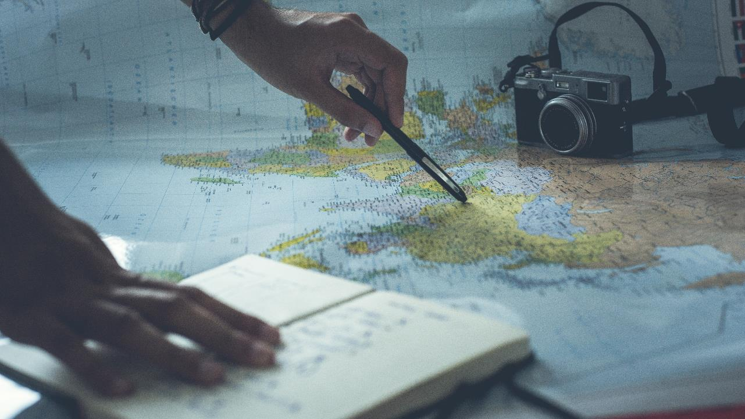
Pál apostol
missziói útjai

Slide 2
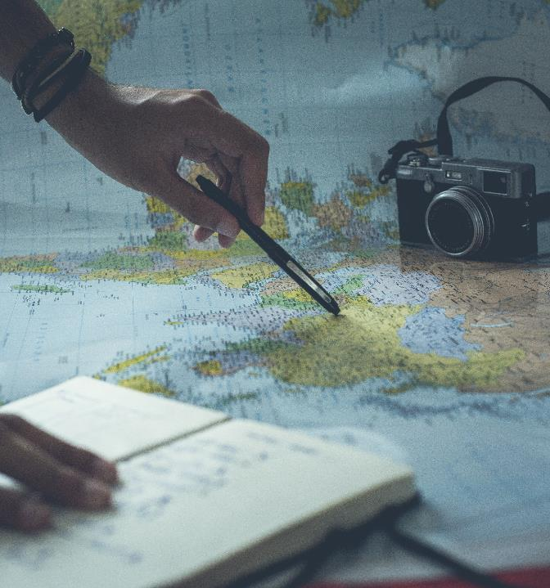
Kedves Hittanos Barátom! Isten hozott!
A digitális hittanórán szükséged lesz a következőkre:
Internet kapcsolat
Laptop, okostelefon vagy tablet
Hangszóró vagy fülhallgató
Üres lap vagy a füzeted és ceruza
A te lelkes hozzáállásod

Slide 3
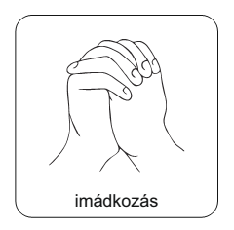
Imádkozzunk! Azért, hogy a mai órán meg tudjuk hallani és érteni azt az üzenetet, amit Isten személyesen nekünk szán!

Slide 4
Énekeljünk!
a zene elindításához kattints

Slide 5
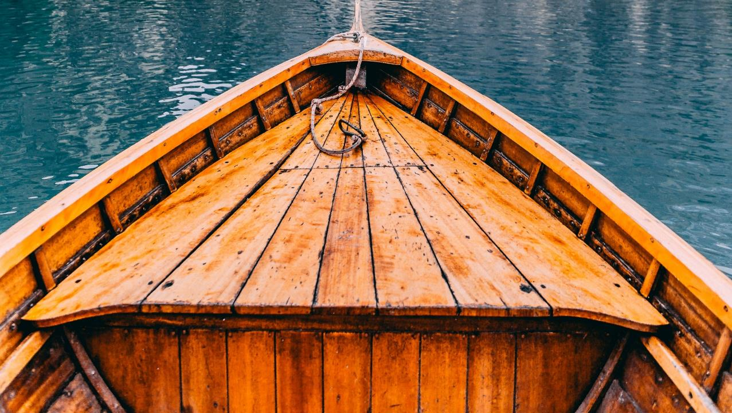
Nézd meg ezt az összefoglaló videót Pál apostol életéről! A videó elindításához kattints az ikonra.

Slide 6
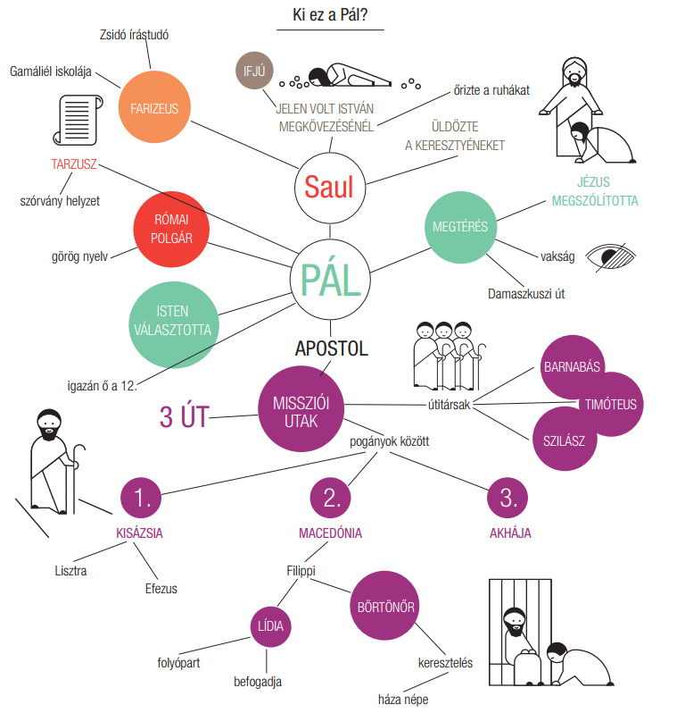
Gondolkozz a kérdéseken!
Nézd meg a gondolattérképet! Keress rajta olyan pontokat, amelyek alapján el tudsz mesélni valamit Pál apostol életéből!
Szerinted Pál apostol életének melyik a legizgalmasabb része? Miért?

Slide 7
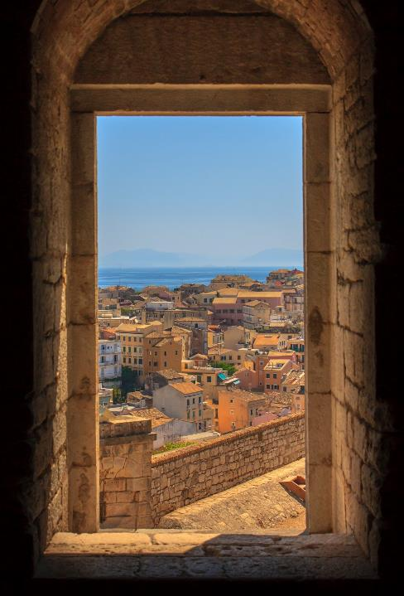
Olvasd el a tankönyvből a Pál apostol missziói útjairól szóló részt! Kattints az ikonra a hittankönyv eléréséhez!

Slide 8
Gondold végig! Beszéljétek meg!
Pálnak milyen képességeit használta Isten az apostoli szolgálatában?
„Menjetek el tehát, tegyetek tanítvánnyá minden népet, megkeresztelve őket az Atyának, a Fiúnak és a Szentléleknek nevében, tanítva őket, hogy megtartsák mindazt, amit én parancsoltam nektek; és íme, én veletek vagyok minden napon a világ végezetéig.”
Máté 28,19–20
Jézus szavainak mely része jelent most számodra a legtöbbet? Hogy tudnád ezt megvalósítani?

Slide 9
Alkossatok 3 kiscsoportot! Minden csoport csak az egyik missziói utat fogja feldolgozni. Kattintsatok a megfelelő számra a továbblépéshez!
1.
2.
3.

Slide 10
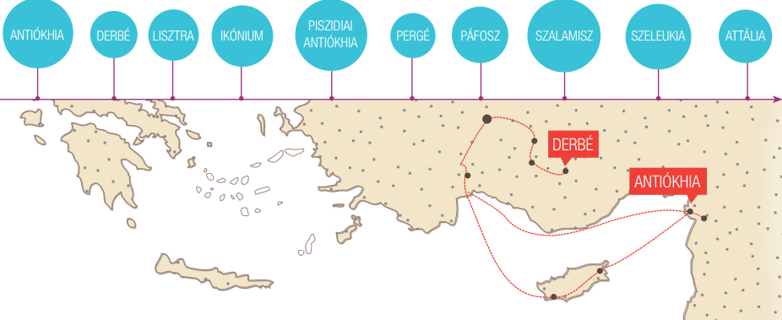
Az első missziói út
Az első missziói útja során Kis-Ázsiát járta be, ahol a legkülönbözőbb helyzetekbe került, amelyekre korábban nem is gondolt. Sokszor üldözték a hite miatt, mégis a missziói utak során igyekezett minél több helyre elvinni Isten Igéjét. Hirdette azt, amit ő is megértett és megtapasztalt: Jézus Krisztus hívogató, bűnbocsátó és feladatot adó kegyelmét.
Olvasd el az egyik történetet a Bibliából, ami ezen az úton történt Pállal!
ApCsel 14,8-18
Kattints a Bibliára!

Slide 11
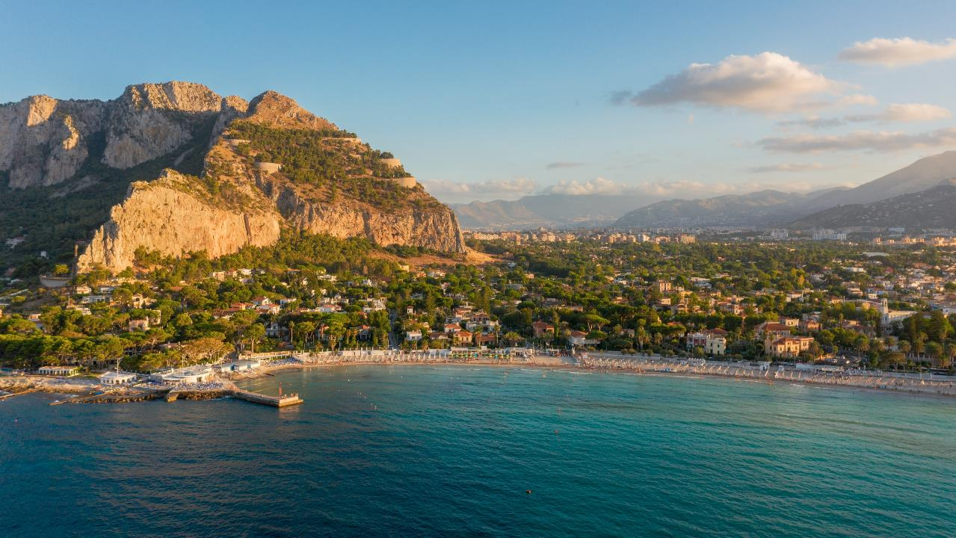
A történet sajnos nem jó véget ért, mert a csalódott városlakókat a korábbi missziói helyről érkezők felbujtották és végül teljesen Pál ellen fordultak. Megkövezték, de életben maradt. Ekkor már voltak a városban olyanok, akiket tanítványoknak lehetett nevezni.
Válaszolj a kérdésekre!
Ki vette maga mellé Pált?
Melyik gyülekezet küldte őket az első missziói útra?
Miért Zeusznak és Hermésznek nézték Pálékat?
Mi lett a következménye Pál igehirdetésének?
Foglald össze pár mondatban, miről szól az igeszakasz!
Kattints a nyílra a folytatáshoz!

Slide 12
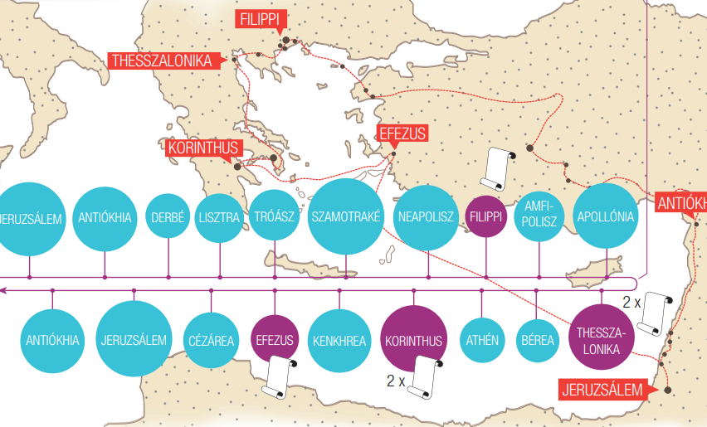
Az második missziói út
A második missziói út célja az volt, hogy a már korábban bejárt kisázsiai területeken a gyülekezeteket meglátogassák, bátorítsák. A második missziói útra Pál apostol új kísérővel érkezett, mert Barnabással vitába került. A vitát János Márk személye okozta, aki Barnabás unokaöccse volt, és az első útra velük elindult, de igen hamar visszafordult. Amikor a második útra is velük akarta vinni Barnabás a rokonát, Pál határozottan nemet mondott. Fontosnak tartotta az elköteleződést, kitartást a szolgálatban. Így a második út alkalmával Barnabás helyett Szilász volt az apostol mellett.
Most szárazföldön utaztak. Nem könnyű természeti környezetet jártak be, 3500 méteres magasságokat meghaladó hegycsúcsokkal és hegyvonulatokkal megtűzdelt utakon keresztül. Ezen az úton álmában egy macedón férfi hívására lépett át Európába, és indult el az európai misszió. Olyan gyülekezetek születtek itt, melyeknek később levelet is írt Pál: Filippi, Kolossé, Korinthus.

Slide 13
A második missziói út
Tudod-e?
Pál apostol a második missziói útján visszatért Lisztrába, ahol találkozott Timóteussal. Timóteusnak az édesanyja zsidó volt, az édesapja görög.
Timóteus tanítványa, útitársa lett Pálnak. Később leveleket is írt neki, melyeket az Újszövetség őriz. Ezekben a levelekben a fiatal Timóteusnak ad útmutatást Pál a gyülekezet vezetéséről, a keresztyének feladatairól.
Olvasd el, hogy ír Pál erről az időszakról a korinthusi gyülekezetnek!
2Korinthus 11,23-28
Kattints a Bibliára!
Foglald össze pár mondatban, miről szól az igeszakasz!
Kattints a nyílra a folytatáshoz!

Slide 14
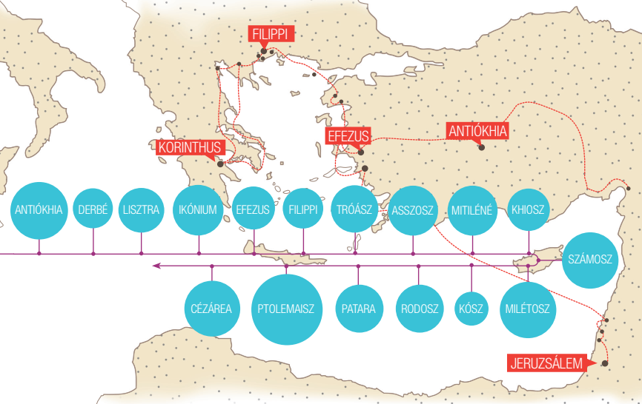
A harmadik missziói út
A harmadik missziói út célja az volt, hogy a már megalakult keresztyén közösségeket erősítse Pál, illetve az időközben kialakult gondokra és kérdésekre választ adjon. Pál apostol harmadik missziói útja súlypontjának helye Efezus városa lett. Az itteni három éves tartózkodása alatt az apostol tanított Jézusról, hirdette Isten Igéjét és csodák is történtek. Ezek hatására sokan megtértek. Ugyanakkor sokat hadakozott az ottani Artemisz (Diána) istennő követőivel. Végül menekülnie kellett. Macedóniába ment, és onnan egy hosszas úton Jeruzsálembe. Annak ellenére ment oda, hogy tudta: Jeruzsálemben fogság vár rá.

Slide 15
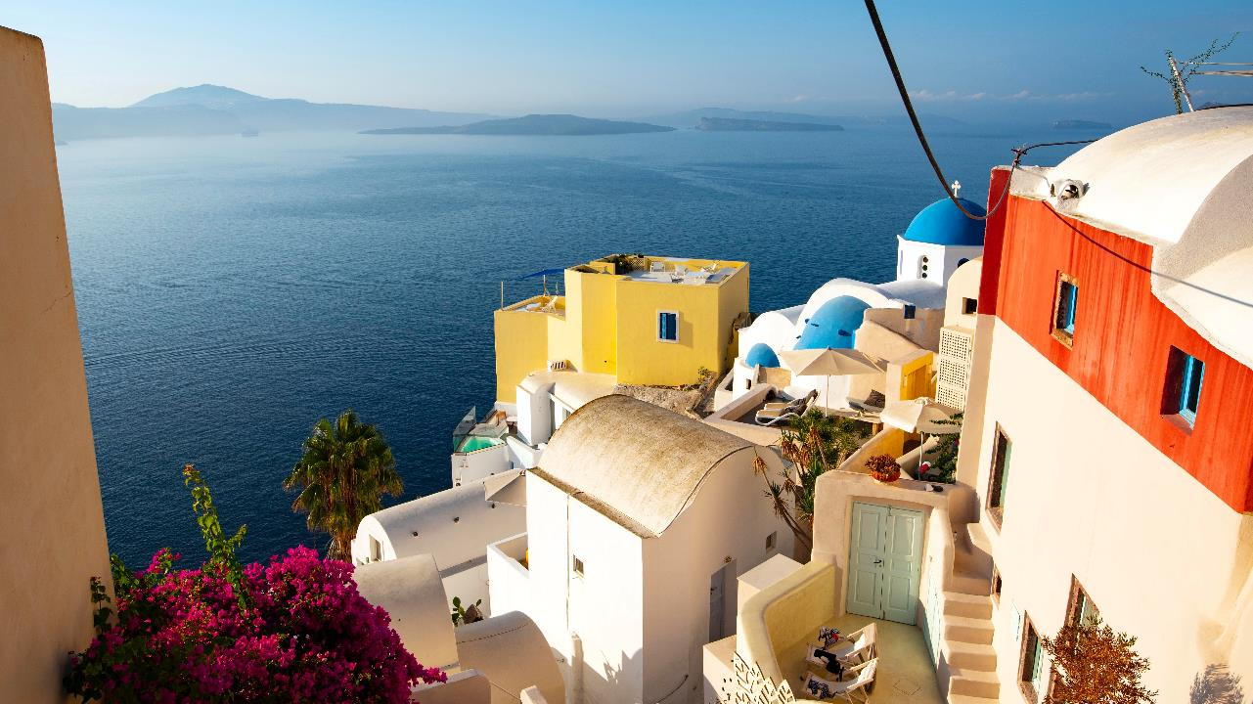
A harmadik missziói út
„Mert nem szégyellem az evangéliumot, hiszen Isten hatalma az minden hívőnek üdvösségére.”
Róm 1,16
Mit gondolsz Pálnak erről a mondatáról az olvasott történet fényében?
Olvasd el az egyik történetet a Bibliából, ami ezen az úton történt Pállal!
ApCsel 14,8-18
Kattints a Bibliára!
Foglald össze pár mondatban, miről szól az igeszakasz!
Kattints a nyílra a folytatáshoz!

Slide 16
Beszéljétek át Pál missziói útjainak történetét! Melyiket esemény volt a legbátorítóbb? Melyik volt a legveszélyesebb?
1.
2.
3.

Slide 17
Pál képességeit, adottságait használta Isten a szolgálatban. Milyen képességeid, adottságaid vannak neked, amivel te tudnál szolgálni? Beszélgess róla szüleiddel, lelkészeddel, hitoktatóddal, barátaiddal! Készíts gondolattérképet a saját képességeidről!

Slide 18
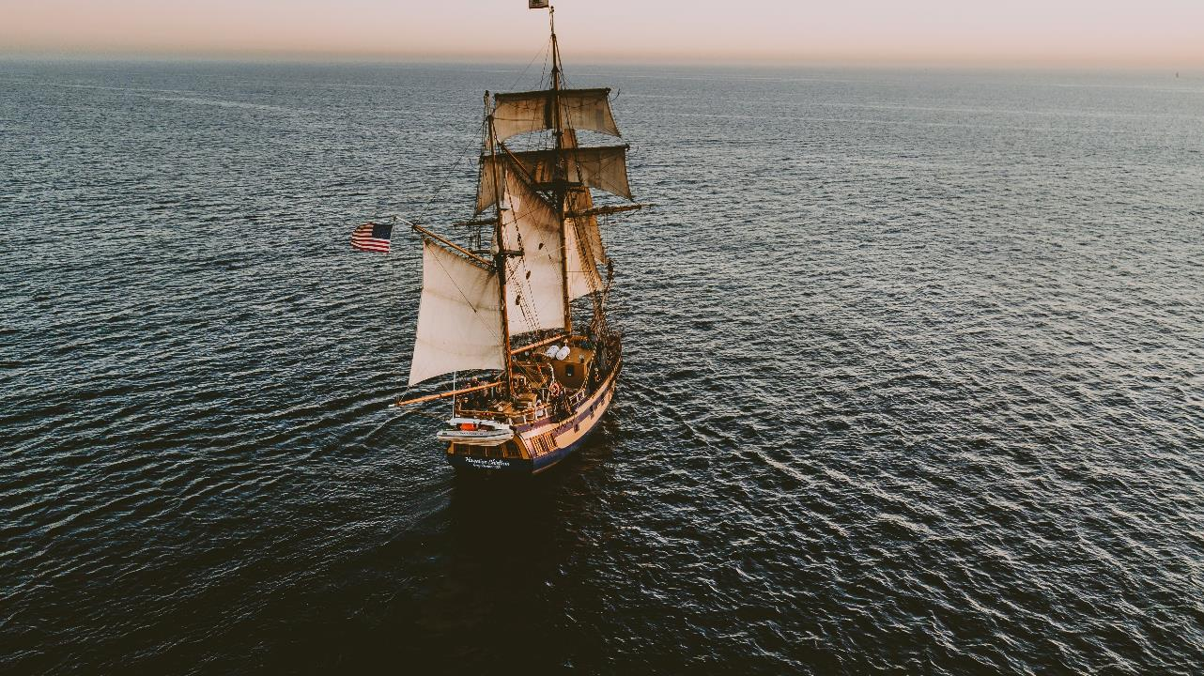
Hallgasd meg a következő éneket, mely a mindenét átadó ember imája az ő Urához!
a zene elindításához kattints

Slide 19
Imádkozzunk! Azért, hogy fel tudjuk ismerni a saját képességeink és azokat Isten szolgálatába tudjuk állítani!

Slide 20
Mi Atyánk, aki a mennyekben vagy, szenteltessék meg a te neved, jöjjön el a te országod, legyen meg a te akaratod, amint a mennyben, úgy a földön is; Mindennapi kenyerünket add meg nekünk ma, és bocsásd meg vétkeinket, miképpen mi is megbocsátunk az ellenünk vétkezőknek; És ne vígy minket kísértésbe, de szabadíts meg a gonosztól; Mert tied az ország, a hatalom és a dicsőség mindörökké. Ámen. (Mt 6,9-13)

Slide 21
Áldás békesség!
A PPT-ben felhasznált képek a www.unsplash.com internetes oldalon találhatóak és ingyenesen letölthetők!

